Slide 1
מערכת שידורים לאומית
שקופית זו היא חובה
עליכם להתקין את הפונט Varela Round לפני תחילת העבודה.
אם ברצונכם לצפות בהנחיות להתקנת פונט Varela Round, תוכלו לעשות זאת בקלות.
צפו בסרטון הבא:
https://www.youtube.com/watch?v=NN9IgGTwbF0&feature=youtu.be
קישור להורדת הפונט (אשרו את הודעת האבטחה)

Slide 2
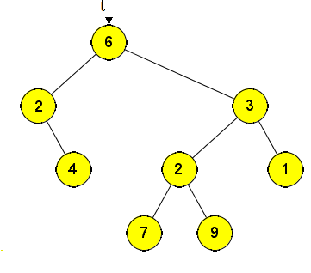
יעילות - עץ בינרי
שקופית זו היא חובה
מלאו את פרטי השיעור, המקצוע והמורה .
(אין צורך להשאיר את הכיתובים "שם השיעור" , "המקצוע", מחקו אותם וכתבו רק את הפרטים עצמם).
מדעי המחשב ב' – נגשים לבגרות 5 יח"ל
שם המורה: דפנה מינסטר
שם מורה בודק: דפנה לוי רשתי
שאלות בגרות

Slide 3

דרישות קדם
פריסה 4 (הפריסות שונות זו מזו במיקום תיבות הטקסט וגרפיקת הרקע, ותוכלו לגוון ביניהן)
יסודות מדעי המחשב.
מבנה נתונים – כל היחידה
את השקופית הזו תוכלו לשכפל, על מנת ליצור שקופיות נוספות הזהות לה – אליהן תוכלו להכניס את התכנים.
כדי לשכפל אותה, לחצו עליה קליק ימיני בתפריט השקופיות בצד ובחרו "שכפל שקופית" או "Duplicate Slide"
(מחקו ריבוע זה לאחר הקריאה)
נלקח מהאתר: giphy.com/gifs/animal-dogs

Slide 4
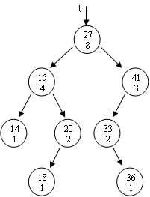
מה נלמד היום
פרטו בשקופית זו את נושאי הלימוד של השיעור
פרק 1 – בחינת בגרות 2019 – שאלה 6
בחינת בגרות 2014 – שאלה 1
בחינת בגרות 2004 – שאלה 2
בחינת בגרות 2005 – שאלה 3
2. פרק 2 - בחינת בגרות 2007 – שאלה 3
בחינת בגרות 2016 – שאלה 2
בחינת בגרות 2002 – שאלה 2

Slide 5
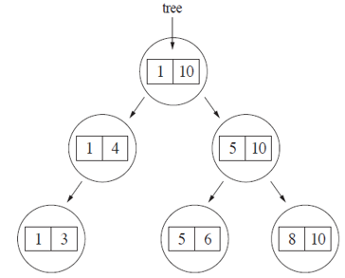
שאלה 6 – בגרות 2019
נתונה המחלקה Range שיש לה שתי תכונות:
— lowמספר מטיפוס שלם.
— highמספר מטיפוס שלם.
highגדול מ־ low.
הנח שלכל תכונה הוגדרו ב־Java הפעולות get ו־ set וב־ #C הפעולות Get ו־ Set.
עץ טווחים הוא עץ שאיבריו הם מטיפוס Range.
עץ טווחים מסודר הוא עץ ריק או עץ טווחים שבו עבור כל צומת מתקיימים התנאים האלה:
• אם יש בן שמאלי, אז ה־low של הצומת שווה ל־ lowשל הבן השמאלי, וה־ high של הצומת גדול או שווה ל־high של הבן השמאלי.
• אם יש בן ימני, אז ה־ high של הצומת שווה ל־ high של הבן הימני, וה־ low של הצומת קטן או שווה ל־low של הבן הימני.
• אם יש שני בנים, אז ה־ highשל הבן השמאלי קטן מה־ low של הבן הימני.
דוגמה לעץ טווחים מסודר:
⇧

Slide 6
שאלה 6 – בגרות 2019
דוגמה
לעץ טווחים מסודר:
א. כתב/י פעולה חיצונית בוליאנית בשם order ב־ Javaאו Order ב־ #C, המקבלת עץ טווחים או עץ ריק ומחזירה true אם העץ הוא עץ טווחים מסודר, אחרת — הפעולה מחזירה false.
ב. מהי סיבוכיות זמן הריצה של הפעולה שכתבת בסעיף א'? נמק/י!
א.

Slide 7
שאלה 6 – פתרון בגרות 2019
public static boolean order (BinNode <Range> t)
{ // … .
}
.א
ב. סדר גודל של הפעולה הוא: O(n).
n – מציין את מספר הטווחים (צמתים) בעץ.
במקרה הגרוע, נעבור על כל צמתי העץ מספר קבוע של פעמים לצורך בדיקת הטווחים.
if (t = = null) return true ;
if ((t.getLeft() == null) && (t.getRight() = = null))
return true;
if (t.getLeft() = = null)
return (order (t.getRight()) &&
(t.getRight().getValue().getLow() >= t.getValue().getLow()) &&
(t.getRight().getValue().get High() == t.getValue().getHigh()));
if (t.getRight() = = null)
return (order (t.getLeft()) &&
(t.getLeft().getValue().getLow() == t.getValue().getLow()) &&
(t.getLeft().getValue().getHigh() <= t.getValue().getHigh()));
return (order (t.getLeft()) && (order (t.getRight()) &&
(t.getLeft().getValue().getLow() == t.getValue().getLow())&&
(t.getLeft().getValue().getHigh() <= t.getValue().getHigh()) &&
(t.getRight().getValue().getLow() >= t.getValue().getLow()) &&
(t.getRight().getValue().getHigh() == t.getValue().getHigh())));

Slide 8
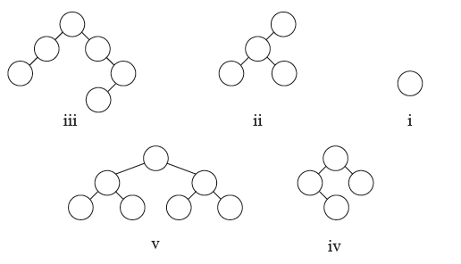
שאלה 1 – בגרות 2014
עץ בינארי מאוזן הוא עץ בינארי שבכל צומת שלו הערך המוחלט של הפרש הגבהים בין התת־עץ הימני לתת־עץ השמאלי הוא לכל היותר 1.
א . לפניך 5 עצים בינאריים v-i. לכל אחד מן העצים, קבע אם הוא עץ בינארי מאוזן או אינו עץ בינארי מאוזן. אם העץ אינו עץ בינארי מאוזן, העתק אותו למחברתך וסמן x בצומת שמפר את האיזון.
לא מאוזן: x
ב . כתוב ב־ Javaאו ב־ #C פעולה שתקבל עץ בינארי כלשהו, ותחזירtrue אם הוא עץ בינארי מאוזן, אחרת — הפעולה תחזיר false.
אם הפרמטר שמועבר לפעולה הוא null — הפעולה תחזיר true.
לא מאוזן: x
ג. מהי סיבוכיות זמן הריצה של הפעולה שכתבת בסעיף ב'? נמק/י!

Slide 9
שאלה 1 – פתרון בגרות 2014
ג. סדר גודל של הפעולה הוא: O(n²).
n – מציין את מספר המספרים (צמתים) בעץ.
במקרה הגרוע, עבור כל צומת בעץ נזמן את הפעולה height שסדר הגודל שלה הוא O(n).
כי היא עוברת על צמתי העץ מספר קבוע
של פעמים לצורך מציאת גובהו.
.ב
public static int height (BinNode<Integer> t)
פעולת עזר המקבלת עץ ומחזירה את גובהו. // }
if (t == null)
return -1;
return 1+ Math.max (height (t.getLeft()) , height (t.getRight()));
{
public static boolean isBalance (BinNode<Integer> t)
{פעולה המקבלת עץ ומחזירה 'אמת' אם הוא עץ מאוזן, אחרת תחזיר 'שקר'. //
if (t == null)
return true ;
if ( Math.abs (height(t.getLeft()) - height(t.getRight())) > 1)
return false ;
return ( isBalance(t.getLeft()) && isBalance(t.getRight()));
}

Slide 10
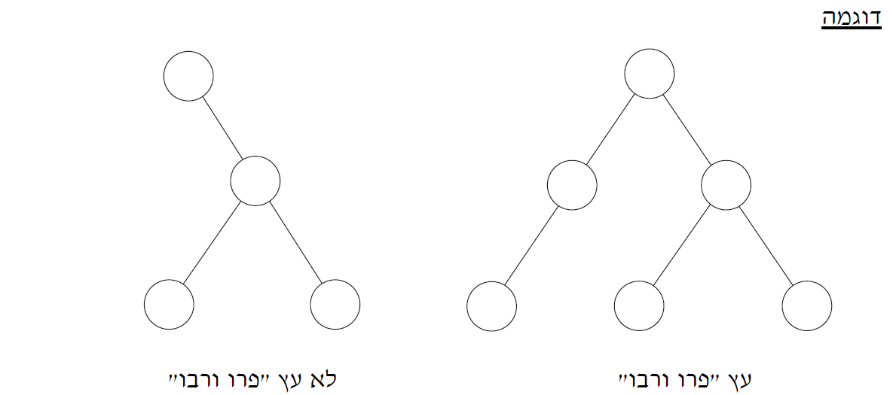
שאלה 2 – בגרות 2004
עץ בינארי T הוא עץ "פרו ורבו", אם קיים בו צומת אשר יש לו לפחות שני נכדים, וכל נכד מבן אחר. הערה: נכד הוא רק בן של בן.
א . כתב/י ב־ Javaאו ב־ #C פעולה שתקבל עץ בינארי T, ותחזיר
true אם הוא עץ "פרו ורבו", אחרת — הפעולה תחזיר false.
ב. מהי סיבוכיות זמן הריצה של הפעולה שכתבת בסעיף א'? נמק/י!

Slide 11
שאלה 2 – פתרון בגרות 2004
.א
public static boolean procreation (BinNode<Integer> t)
{ // . falseאם הוא עץ "פרו ורבו", אחרת תחזיר trueתחזיר tפעולת עזר המקבלת עץ
if (t == null)
return false;
if ((t.getLeft() == null) || (t.getRight() == null))
return false;
if (((t.getLeft().getLeft() != null) || (t.getLeft().getRight() != null)) &&
((t.getRight().getLeft() != null) || (t.getRight().getRight() != null)))
return true;
return false;
{
ב. סדר גודל של הפעולה הוא: O(n).
n – מצין את מספר
המספרים (צמתים) בעץ.
במקרה הגרוע, עבור כל צומת בעץ נזמן את הפעולה procreation שסדר הגודל שלה הוא O(1), כי היא עוברת על זוג של צמתים בעץ לצורך מציאת האם הוא עץ "פרו ורבו" וכל שאר הפעולות בסיסיות.
public static boolean isProcreationTree (BinNode<Integer> t)
{פעולה המקבלת עץ ומחזירה 'אמת' אם הוא עץ "פרו ורבו", אחרת תחזיר 'שקר'. //
if (t == null)
return false ;
if (isLeaf(t))
return false ;
if (procreation(t))
return true ;
return ( isProcreationTree(t.getLeft()) ||
isProcreationTree(t.getRight()));
}

Slide 12
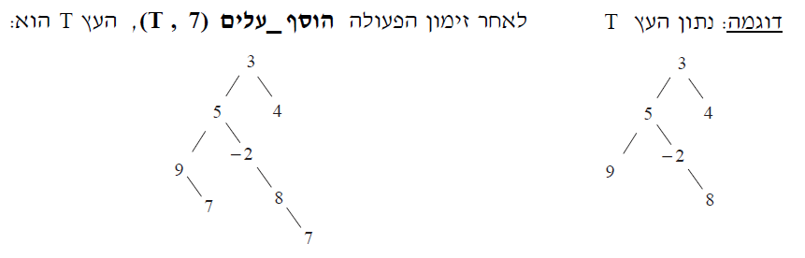
שאלה 3 – בגרות 2005
לפניך פעולה:
הוסף_עלים( T , N ) | הפעולה מקבלת מספר שלם N ועץ בינארי T לא ריק שערכיו הם מספרים שלמים. לכל צומת בעץ T שערכו גדול מ- N, הפעולה מוסיפה בן ימיני שערכו גדול מ- N. הנחה: העץ T מאותחל ואינו ריק.
א. כתב/י פעולה חיצונית המממשת את הפעולה: הוסף_עלים ( T , N ).
ב. מהי סיבוכיות זמן הריצה של הפעולה שכתבת בסעיף א'?
נמק/י!

Slide 13
שאלה 3 – פתרון בגרות 2005
.א
public static void addLeafs (BinNode<Integer> T, int N)
{ // . ומעדכנת,N מוסיפה לכל עלה בן ימני אם ערכו גדול מ- ,N ומספר Tפעולה המקבלת עץ
if (T ! = null)
{
if ((t.getLeft() == null) && (t.getRight() == null)) // isLeaf(T)
{
if (T.getValue() > N)
T.setRight(new BinNode<Integer>(N));
}
else
{
addLeafs(T.getLeft(),N);
addLeafs(T.getRight(),N);
{
{
{
ב. סדר גודל של הפעולה הוא: O(n).
n – מצין את מספר
המספרים (צמתים) בעץ.
אנו עוברים על כל צומת בעץ פעמיים (פתיחת וסגירת הרקורסיה) ועבור העלים בעץ נזמן את הבנאי של עץ שסדר הגודל שלו הוא O(1), כי היא מוסיפה צומת אחד בעץ בכל פעם, וכל שאר הפעולות בסיסיות.

Slide 14


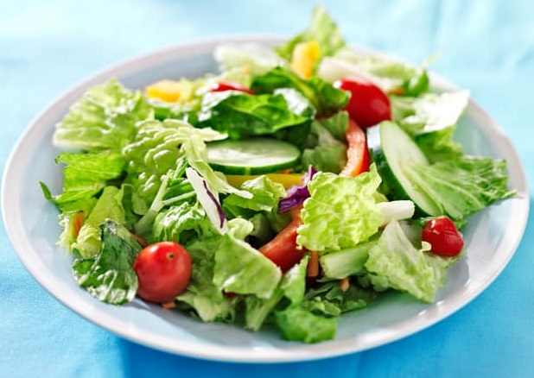
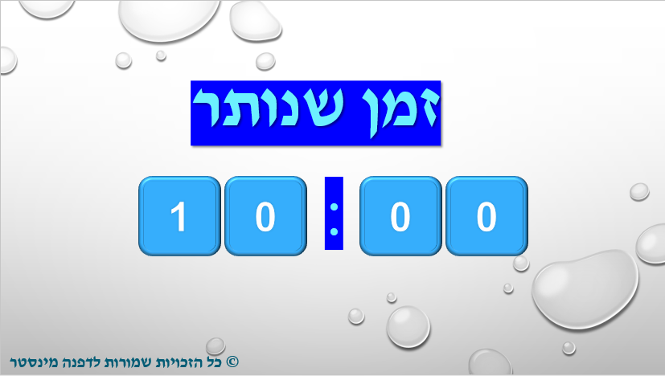
ה פ ס ק ה
בת 10 דקות
https://tenor.com/view/ נלקח מהאתר:
happy-time-snoopy-gif-8071150
https://www.chef-lavan.co.il/
2014-05-04 Trude Sønnesyn
נלקח מהאתר:
http://www.luster.kommune.no/ask-
prosjektet.5483405.html?showtipform=2

Slide 15
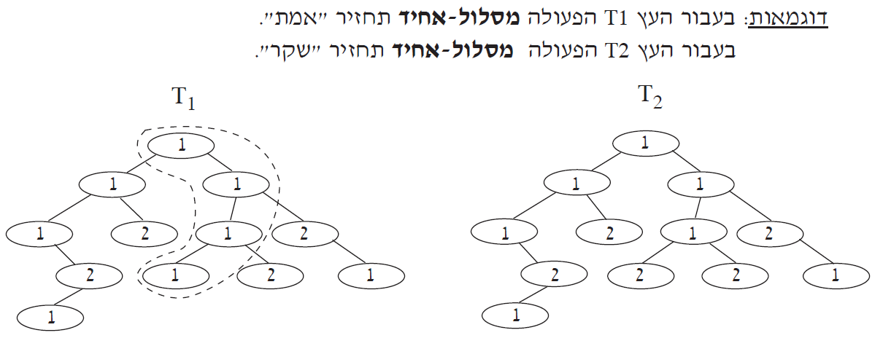
שאלה 3 – בגרות 2007
עץ "דו⁻מספרי" הוא עץ בינרי לא ריק, שהערכים בצמתים שלו הם המספרים 1 או 2. על עץ "דו⁻מספרי" מוגדרת פעולה המחזירה 'אמת', אם קיים בעץ מסלול, המתחיל בשורש העץ ומסתיים באחד העלים שלו, וכל ערכי הצמתים בו זהים. אם לא קיים מסלול כזה, הפעולה מחזירה 'שקר'.
א. ממֵש/י בשפת התכנות את הפעולה מסלול⁻אחיד בעבור עץ "דו מספרי" t.
כותרת הפעולה ב # – public static bool OnePath (BinNode<int> t) : C
כותרת הפעולה ב – public static boolean onePath (BinNode<Integer> t) : Java
ב. מהי סיבוכיות זמן הריצה של הפעולה שכתבת בסעיף א'? נמק/י!

Slide 16
שאלה 3 – פתרון בגרות 2007
public static boolean onePath (BinNode<Integer> t)
{
if (isLeaf(t)) // (Tיש להוסיף את הפעולה עלה(
return true;
if ((t.getLeft() == null) && (t.getRight().getValue() != t.getValue()))
return false;
if ((t.getRight() == null) && (t.getLeft().getValue() != t.getValue()))
return false;
return (onePath (t.getLeft()) || onePath (t.getRight()));
{
.א
פעולה מסלול-אחיד מקבלת עץ בינרי t ומחזירה 'אמת', אם קיים בעץ // מסלול המתחיל בשורש העץ ומסתיים באחד העלים שלו, וכל ערכי // הצמתים בו זהים. אם לא קיים מסלול כזה, הפעולה מחזירה 'שקר'. //
ב. סדר גודל של הפעולה הוא: O(n).
n – מציין את מספר המספרים (צמתים) בעץ.
במקרה הגרוע, נעבור על כל צמתי העץ מספר קבוע
של פעמים לצורך בדיקת השוויון בין הצמתים.

Slide 17
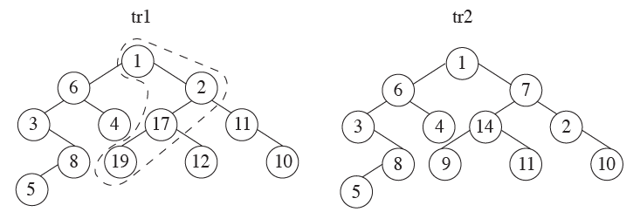
שאלה 2 – בגרות 2016
עץ מספרים הוא עץ בינארי לא ריק מטיפוס שלם, שהערכים בצמתים שלו הם מספרים שלמים וגדולים מ־ 0 השונים זה מזה.
על עץ מספרים מוגדרת פעולה "מסלול-עולה", המחזירהtrue אם יש בעץ מסלול המתחיל בשורש העץ ומסתיים באחד העלים שלו, וערכי הצמתים ממוינים בסדר עולה מהשורש לעלה.
אם אין מסלול כזה — הפעולה מחזירה false.
לדוגמה: בעבור עץ מספריםtr1 הפעולה "מסלול-עולה" מחזירהtrue . המסלול מוקף בקו שבור.
בעבור עץ מספריםtr2 הפעולה "מסלול-עולה" מחזירה false.
א. ממֵש/י בשפת התכנות את הפעולה "מסלול-עולה" בעבור עץ מספרים tr.
כותרת הפעולה ב # – public static bool UpPath (BinNode<int> tr) : C
כותרת הפעולה ב – public static boolean upPath (BinNode<Integer> tr) : Java
ב. מהי סיבוכיות זמן הריצה של הפעולה שכתבת בסעיף א'? נמק/י!

Slide 18
שאלה 2 – פתרון בגרות 2016
public static boolean upPath (BinNode<Integer> tr)
{
if (isLeaf(tr)) // (Tיש להוסיף את הפעולה עלה(
return true;
if ((tr.getLeft() == null) && (tr.getRight().getValue() < tr.getValue()))
return false;
if ((tr.getRight() == null) && (tr.getLeft().getValue() < tr.getValue()))
return false;
return ( upPath (tr.getLeft()) || upPath (tr.getRight()));
{
.א
פעולה מסלול-עולה מקבלת עץ בינרי tr ומחזירה 'אמת', אם קיים בעץ מסלול //
המתחיל בשורש העץ ומסתיים באחד העלים שלו, וערכי הצמתים ממוינים בסדר //
עולה מהשורש לעלה. אם לא קיים מסלול כזה, הפעולה מחזירה 'שקר'. //
ב. סדר גודל של הפעולה הוא: O(n).
n – מציין את מספר המספרים (צמתים) בעץ.
במקרה הגרוע, נעבור על כל צמתי העץ מספר קבוע
של פעמים לצורך בדיקת השוואה בין הצמתים.
שאר הפעולות הן בסיסיות.

Slide 19
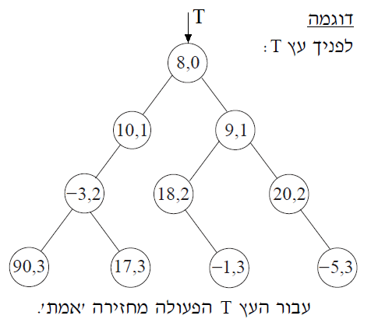
שאלה 2 – בגרות 2002
לפניך פעולה:
האם_רמות_עולות_ יורדות?(T) | הפעולה מקבלת עץ בינארי T. בכל צומת בעץ שני ערכים: האחד הוא מספר שלם, והאחר מציין את רמת הצומת. הפעולה מחזירה 'אמת', אם הערכים בכל רמה זוגית ממוינים בסדר עולה משמאל לימין וגם הערכים בכל רמה אי⁻זוגית ממוינים בסדר יורד משמאל לימין, אחרת — הפעולה מחזירה 'שקר'. הנחה: העץ T מאותחל ואינו ריק.
א. כתב/י פעולה חיצונית הממשת את הפעולה:
האם_רמות_עולות_יורדות?
ב. מהי סיבוכיות זמן הריצה של
הפעולה שכתבת בסעיף א'?
נמק/י!

Slide 20
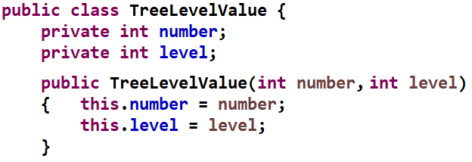
שאלה 2 – פתרון בגרות 2002
.א
נגדיר פעולת עזר בשם isCondition המקבלת סוג הרמה (0 או 1) kind, ערך של האיבר הנוכחי x וערך האיבר הבא y, הפעולה תחזיר true, אם הרמה זוגית והערך עולה בין שני האיברים או הרמה אי-זוגית והערך יורד בין שני האיברים, אחרת תחזיר false.
// return true if level even and up or odd and down
public static boolean isCondition (int kind , int x, int y)
}
if (kind == 0)
return x < y ;
if (kind == 1)
return x > y ;
return false;
{
ב. סדר גודל של הפעולה הוא: O(1).
כל הפעולות הן פעולות השוואה בסיסיות.
ונשתמש במלקה TreeLevelValue לצורך הפתרון בהמשך:

Slide 21
שאלה 2 – פתרון בגרות 2002
public static boolean levelUpAndDown (BinNode<TreeLevelValue> T )
{
if (T == null) return true;
Queue<BinNode<TreeLevelValue>> q =
new Queue<BinNode<TreeLevelValue>>( );
q.insert( T ) ;
while ( ! q.isEmpty( ))
}
BinNode<TreeLevelValue> curr = q.remove( );
if (curr.getLeft() != null)
q.insert(curr.getLeft());
if (curr.getRight() != null)
q.insert(curr.getRight());
if (q.isEmpty())
return true;
BinNode<TreeLevelValue> temp = q.head( );
int lvl1 = curr.getValue().getLevel( );
int lvl2 = temp.getValue().getLevel( );
int x = curr.getValue().getNumber( );
int y = temp.getValue().getNumber( );
if (lvl1 == lvl2)
.א
ב. סדר גודל של הפעולה הוא: O(n).
n – מציין את מספר האובייקטים (צמתים) בעץ.
במקרה הגרוע, נעבור על כל צמתי העץ מספר קבוע של פעמים לצורך אתחול, הכנסה והוצאה מתור שהן פעולות בסיסיות.
if (lvl1 == lvl2)
} if (!isCondition (lvl1 % 2 , x, y))
return false;
{
else
curr = temp;
{ // while
return true;
{ // levelUpAndDown
בהקצאת זכרון דינאמית
פעולה מסלול-עולה מקבלת עץ בינרי tr ומחזירה 'אמת', אם קיים בעץ מסלול //
המתחיל בשורש העץ ומסתיים באחד העלים שלו, וערכי הצמתים ממוינים בסדר //
עולה מהשורש לעלה. אם לא קיים מסלול כזה, הפעולה מחזירה 'שקר'. //

Slide 22
רֶקוּרְסְיָה ויעילות
פריסה 3 (הפריסות שונות זו מזו במיקום תיבות הטקסט וגרפיקת הרקע, ותוכלו לגוון ביניהן)
ביבליוגרפיה:
ברנדס, ע. (2007). עיצוב תוכנה מבוסס עצמים. ירושלים: המרכז להוראת המדעים ע"ש עמוס דה-שליט (מל"מ), האוניברסיטה העברית בירושלים.
פונק, ש' ושוורץ ש' (2020). ספר-מדעי-המחשב שער I. הגוף המבצע: אורט ישראל. ספר אינטרנטי
מינסטר, ד' וברנד ב' (2020). ספר-מדעי-המחשב שער II. הגוף המבצע: אורט ישראל. ספר אינטרנטי
את השקופית הזו תוכלו לשכפל, על מנת ליצור שקופיות נוספות הזהות לה – אליהן תוכלו להכניס את התכנים.
כדי לשכפל אותה, לחצו עליה קליק ימיני בתפריט השקופיות בצד ובחרו "שכפל שקופית" או "Duplicate Slide"
(מחקו ריבוע זה לאחר הקריאה)
The End

Slide 23

שקופית זו היא חובה
שימוש ביצירות מוגנות בזכויות יוצרים ואיתור בעלי זכויות
השימוש ביצירות במהלך שידור זה נעשה לפי סעיף 27א לחוק זכות יוצרים, תשס"ח-2007. אם הינך בעל הזכויות באחת היצירות, באפשרותך לבקש מאיתנו לחדול מהשימוש ביצירה, זאת באמצעות פנייה לדוא"ל rights@education.gov.il

